Slide 1



MANAJEMEN CODE
DENGAN GIT
Present by Eduwork.id
www.eduwork.id

Slide 2


www.eduwork.id | Page 01
Pembahasan
Contoh Kasus / Implementasi
Aplikasi GUI untuk Git

Slide 3
Implementasi Perintah dalam Git
www.eduwork.id

Slide 4
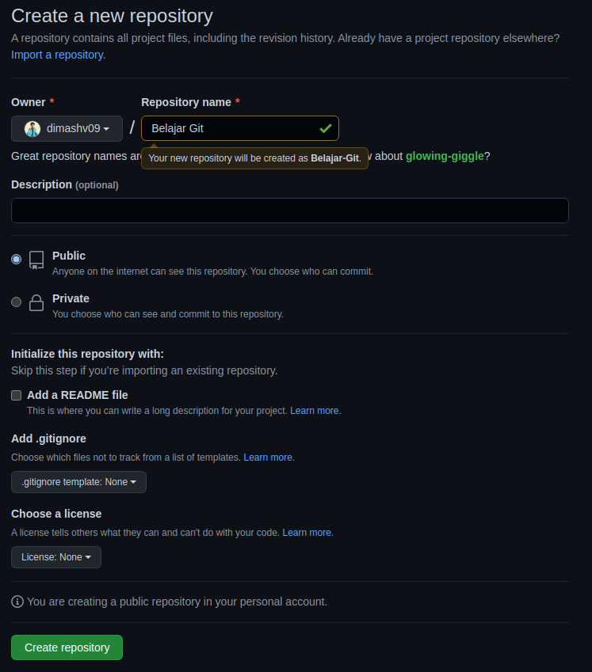
www.eduwork.id | Page 01
Buat Repository di GitHub
Buka https://github.com/
Buka akun github, jika belum punya
Buat repository dengan menekan tombol New
Isi repository name dan tekan tombol Create repository

Slide 5
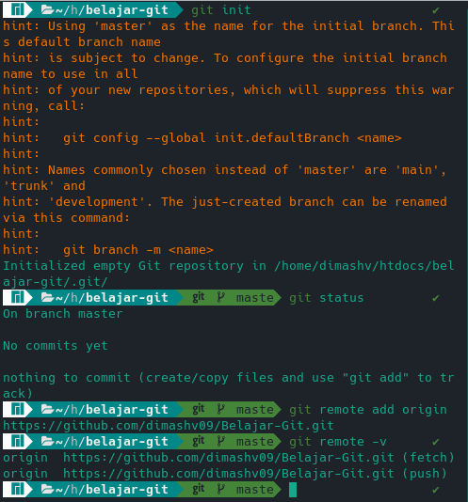
www.eduwork.id | Page 01
Mengatur Direktori Projek
Buat direktori projek
Klik kanan pada folder, pilih Git Bash Here
Jalankan perintah git init
Jalankan perintah git status, untuk memastikan inisiasi git berhasil
Hubungkan dengan remote repository yang dibuat sebelumnya dengan perintah git remote add origin <repository_url>
Jalankan perintah git remote -v, untuk memastikan remote repository berhasil ditambahkan

Slide 6
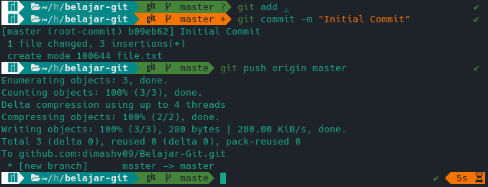
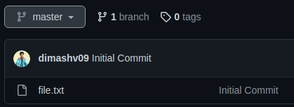
www.eduwork.id | Page 01
Mengirim Data ke Remote Repository
Buat file baru di dalam direktori projek
Jalankan perintah git add .
Jalankan perintah git commit -m “Initial Commit”
Jalankan perintah git push origin master

Slide 7
Sourcetree: Aplikasi GUI untuk Git
www.eduwork.id

Slide 8
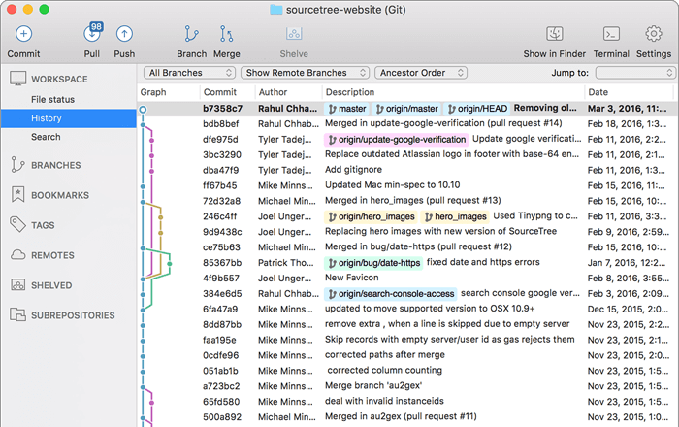
www.eduwork.id | Page 01
Sourcetree
Download Sourcetree https://www.sourcetreeapp.com/
Pilih tombol Add, lalu arahkan direktori projek

Slide 9
www.eduwork.id | Page 01
Tugas
Sebutkan fungsi dari git?
Apa yang dimaksud Version Control System (VCS)?
Apa perbedaan dari git dengan github/gitlab/bitbucket?
Sebutkan aplikasi GUI untuk git!
Jelaskan alur pembuatan fitur baru dengan branching, sampai di merge kembali dengan branch master!

Slide 10
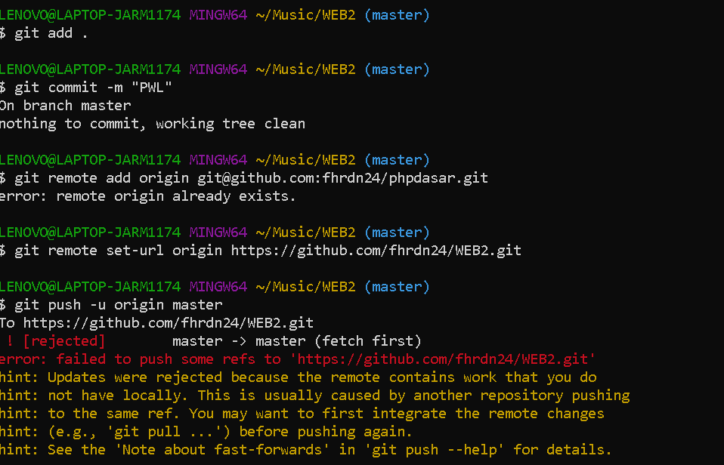
www.eduwork.id | Page 01
6. Apa penyebab dari error tersebut ?

Slide 11
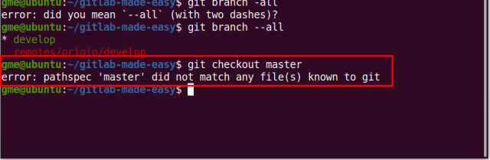
www.eduwork.id | Page 01
7. Apa penyebab dari error tersebut ?

Slide 12
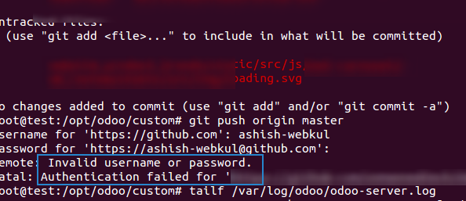
www.eduwork.id | Page 01
8. Apa penyebab dari error tersebut ?

Slide 13
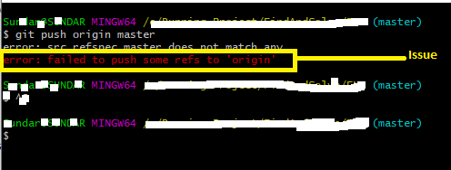
www.eduwork.id | Page 01
9. Apa penyebab dari error tersebut ?

Slide 14
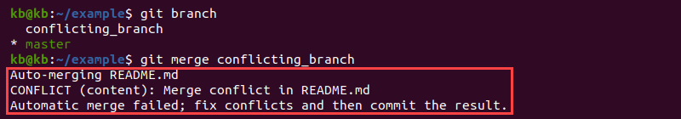
www.eduwork.id | Page 01
10. Apa yang terjadi dari perintah tersebut ?

Slide 15
www.eduwork.id | Page 02
Instruksi Pengerjaan
Silahkan kerjakan soal ini dan simpan ke dalam bentuk PDF
File PDF di upload ke google drive, dan link google drive di submit ke dalam LMS Eduwork
Due Date : Jumat, 01 September 17:00 WIB

Slide 16


THANK YOU
www.eduwork.id
Jln. Ringroad Utara No 34 Maguwoharjo, Yogyakarta
www.eduwork.id

